Slide 1
Підсумок роботи
учнівської самоврядівної організації
«Веселкова країна»
ЗОШ №37
Кіровоградської міської ради
Кіровоградської області
2019-2020 н.р.

Slide 2
Основа виховної роботи школи – місячники “Подорожі Веселковою країною”
Протягом навчального року всі школярі мандрують «Веселковою країною», приймаючи участь у КТС та проектних дослідженнях загальношкільного навчально - виховного проекту
«Україна – моя Батьківщина».

Slide 3
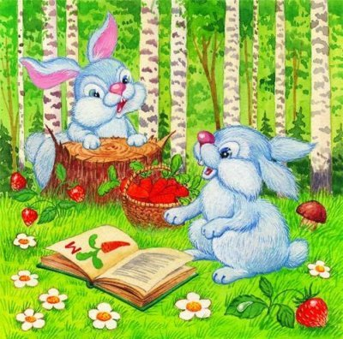
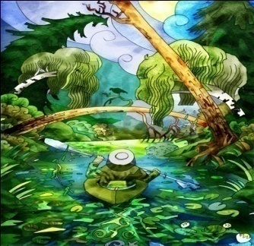
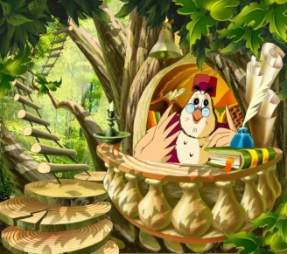
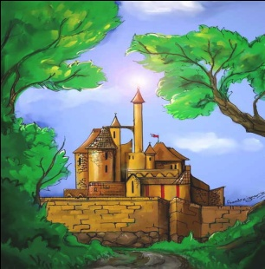
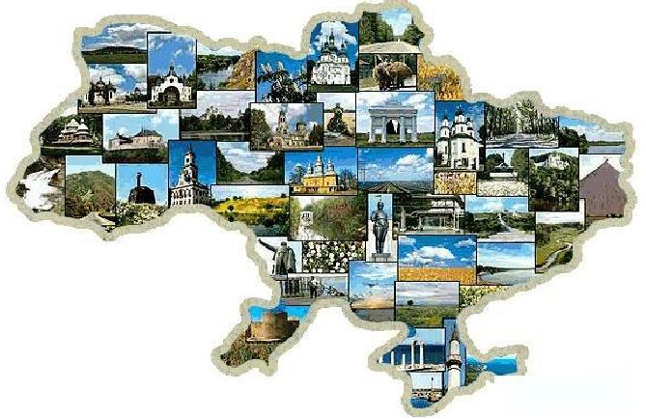
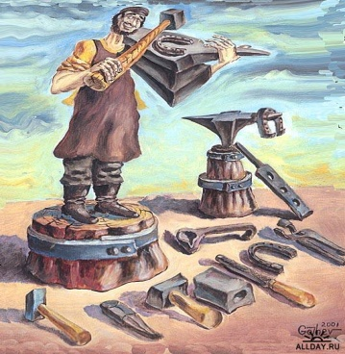
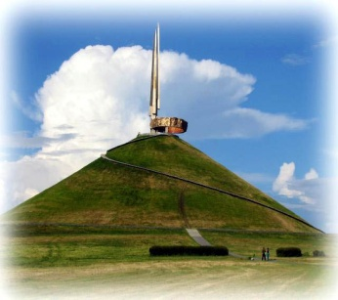
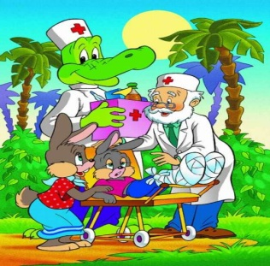
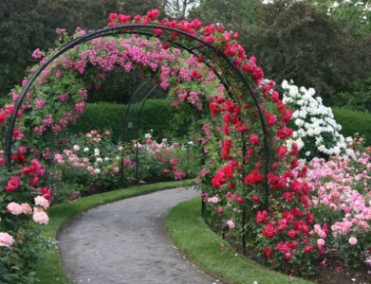
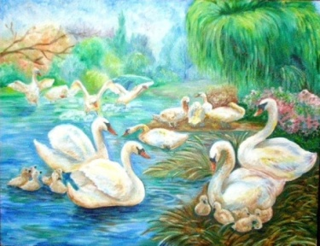
Основа виховної роботи школи – місячники «Подорожі Веселковою країною» КАРТА ПОДОРОЖІ
Жовтень
“Ріка знань”
Вересень
“Галявина живого і прекрасного”
Листопад
“Джерело народної мудрості”
Грудень
“Царство законів і прав”
Січень
“Містечко майстрів”
Травень
“Курган слави”
Лютий
“Острів здоров'я”
Квітень
“Сад надії”
Березень
“Озеро прекрасного”

Slide 4
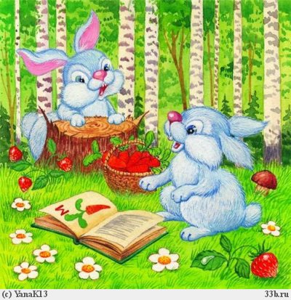
Вересень “Галявина живого і чудесного”

Slide 5
Проведені заходи у вересні 2020 р.:
1. Свято Першого дзвоника
2. Вибори до шкільної РАДИ ВЕСЕЛЬЧАТ.
3. Конкурс малюнків «Прекрасне місто» 02-06.
4. Міський фотоконкурс «Моя Україна»
5.Єд. кл.год. «Історія мого міста» 02-06.
6.Тиждень знань Правил Дорожнього руху на тему «Правила дорожнього руху знай – життя та здоров’я зберегай! » 09-13
7. Виставка квіткових композицій «Квітковий вернісаж» 16-20
8. Єдина класна година «День партизанської слави» 23-27
Презентація проекту «Україна - моя Батьківщина» учнями 3-А класу, кл.кер. Денисенко С.О. 23-27

Slide 6
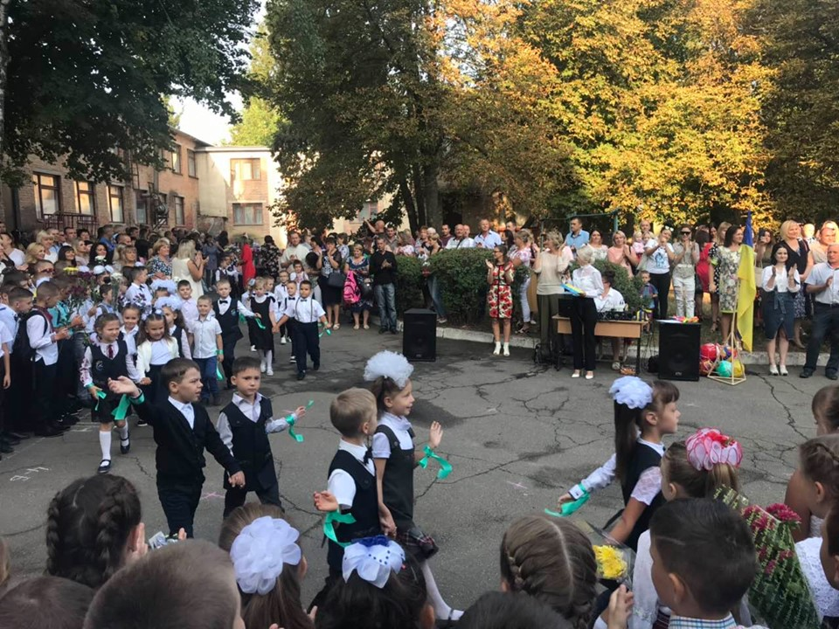
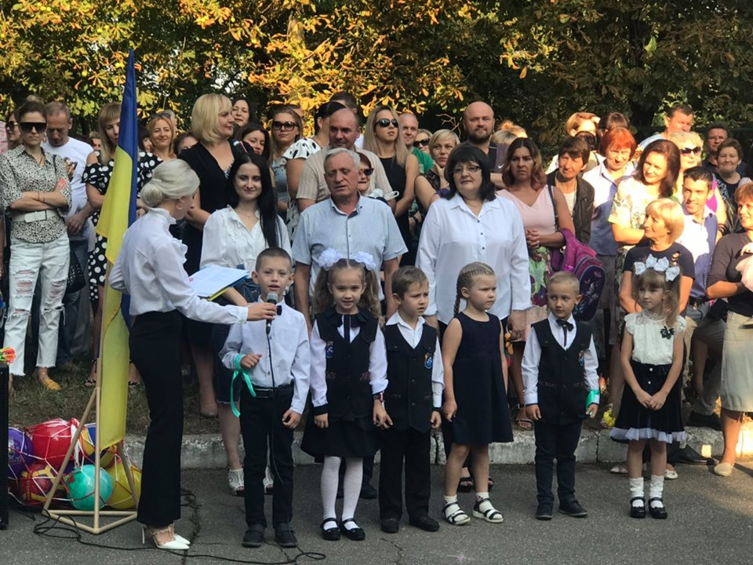
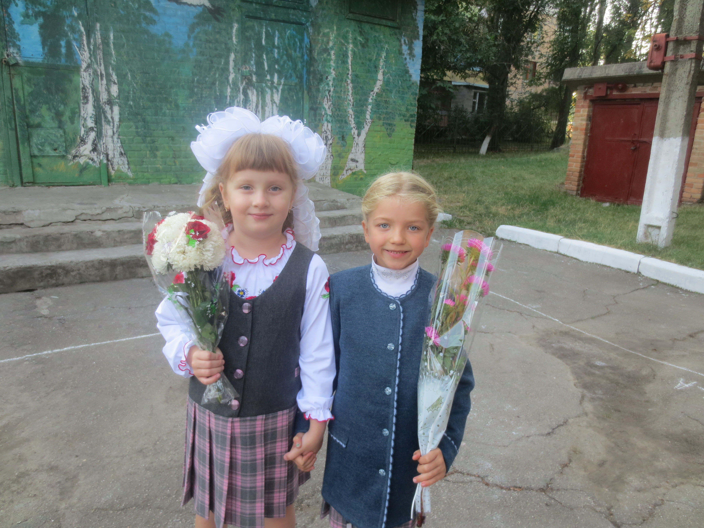
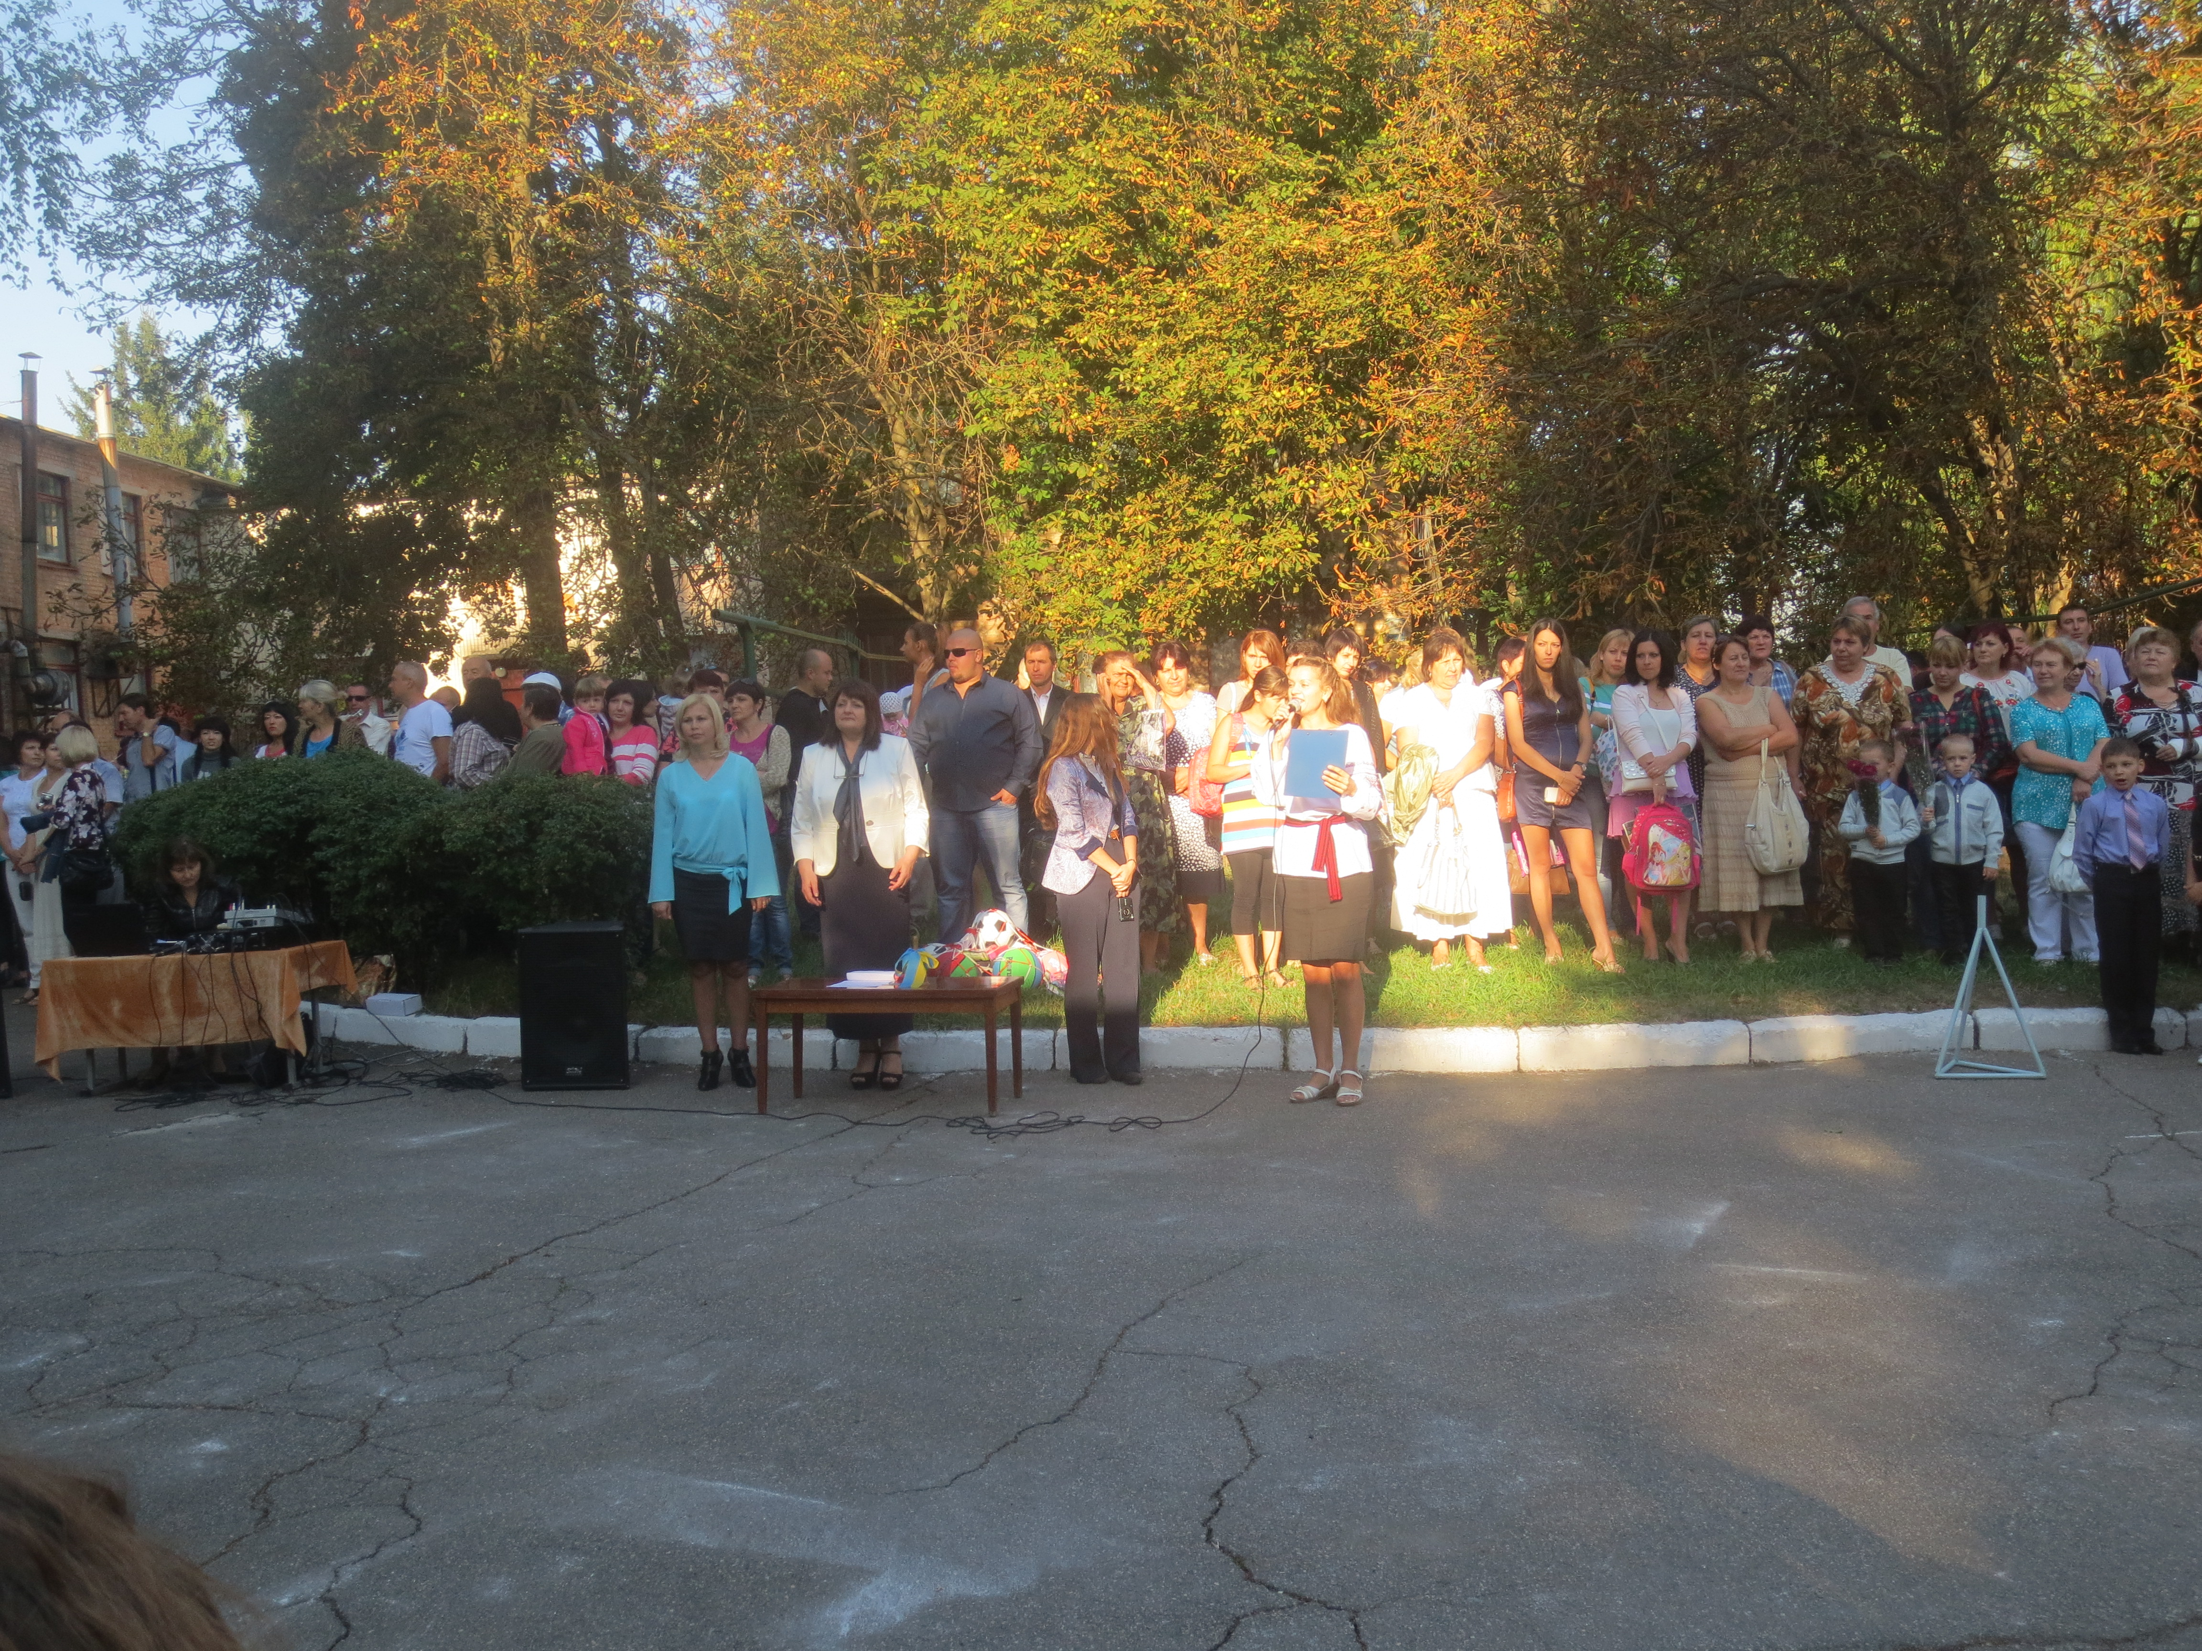
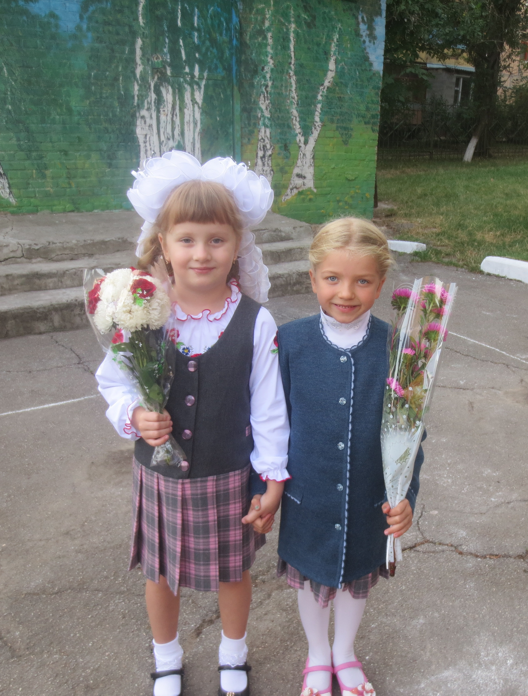
Свято першого дзвоника Для багатьох із вас це вже звичний початок нового навчального року, але для когось особливий урочистий день. Це наші першокласники, яких ми вітаємо з їх першим святом.

Slide 7
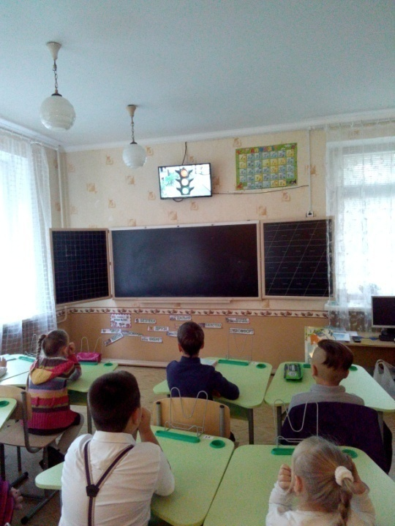
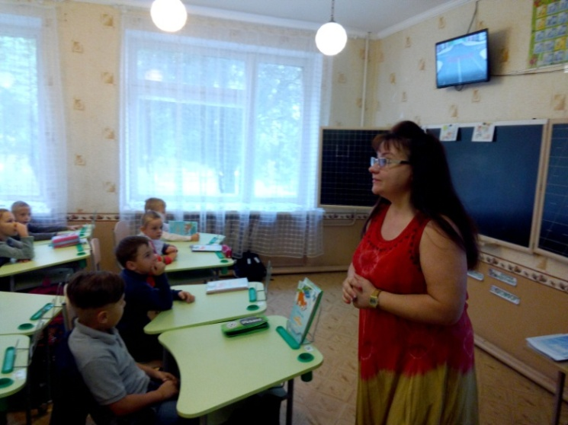
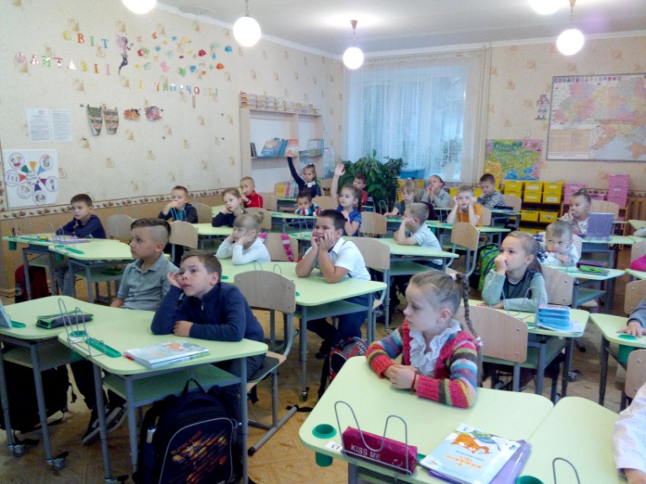
У рамках Тижня знань Правил Дорожнього руху на тему: «Правила дорожнього руху знай – життя та здоров’я зберігай!» в нашій школі було проведено бесіду та вікторину на кращого знавця дорожнього руху, також перегляд мультфільму «Увага! На дорозі діти. Правила дорожнього руху».

Slide 8
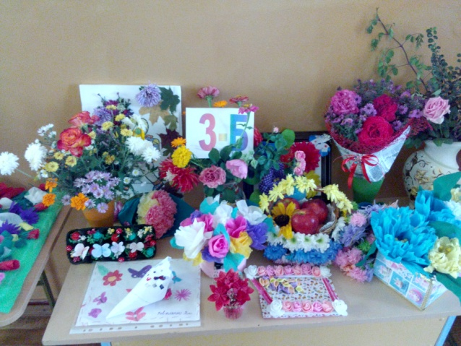
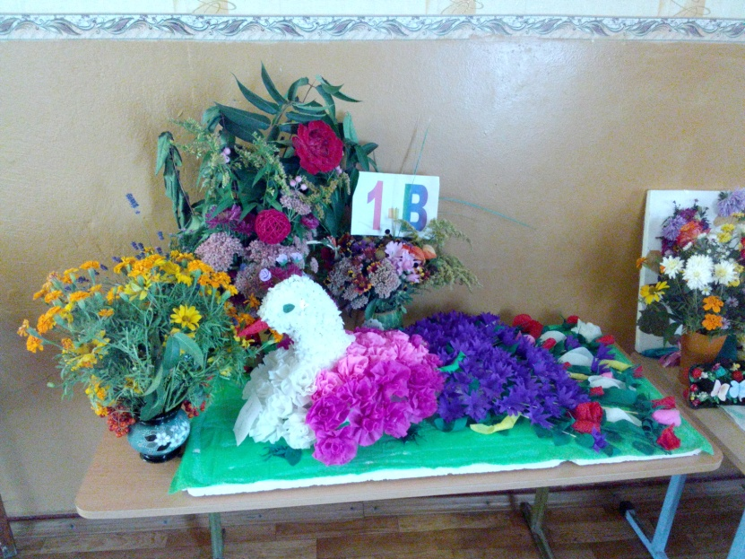
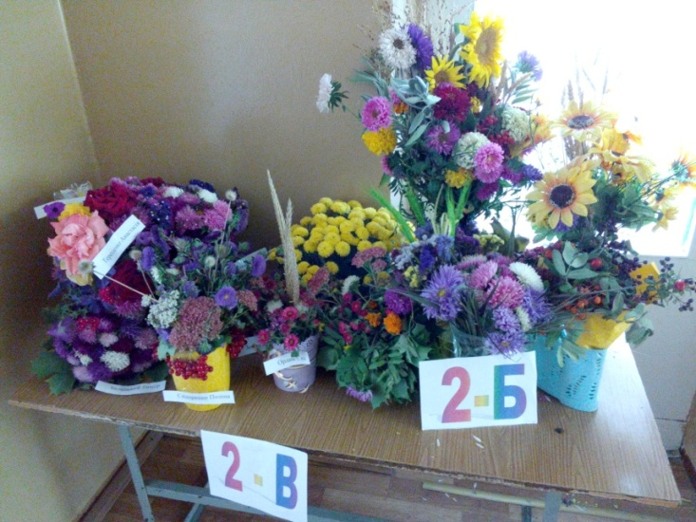
У школі відбулася виставка квіткових композицій «Квітковий вернісаж». Ось такі чудові композиції булі представлені.

Slide 9
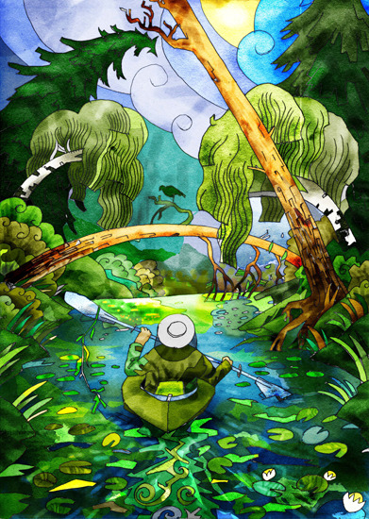
Жовтень
«Ріка знань»

Slide 10
Проведені заходи у жовтні 2020:
Святковий концерт «Зі святом Вас, учителі!» 04.10.
Інтелектуальна гра «Всезнайки» 07-11
Квест «Ми діти свого народу» 07-11
Єд. кл.год. «Не обміліє пам'ять віку, в серцях нащадків буде жити» 07-11
Конкурс дитячих поробок з природних матеріалів «Дари осені» 28.10-01.11
Презентація проекту «Україна - моя Батьківщина» учнями 1-Б класу, кл.кер Говорова Н. 28.10-01.11

Slide 11
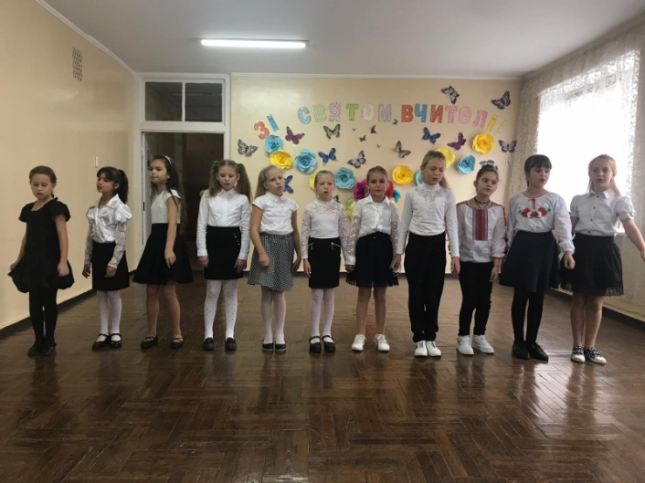
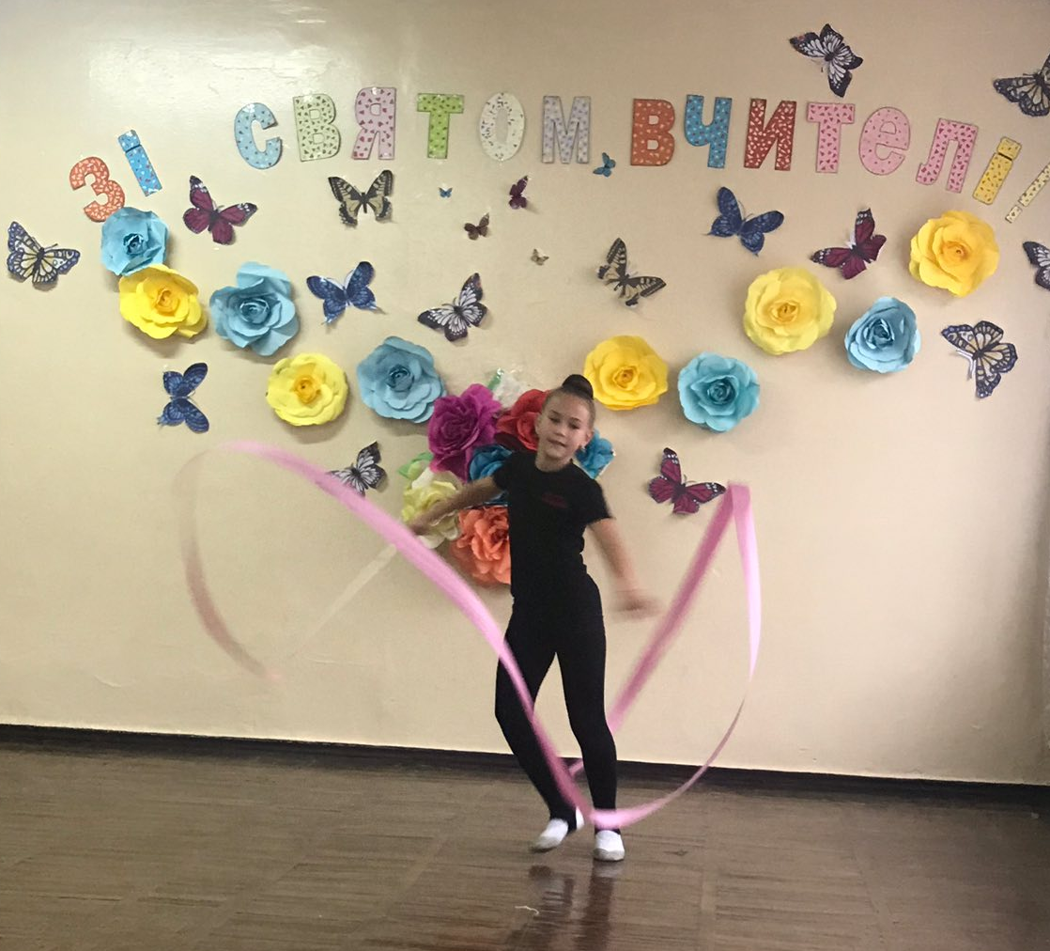
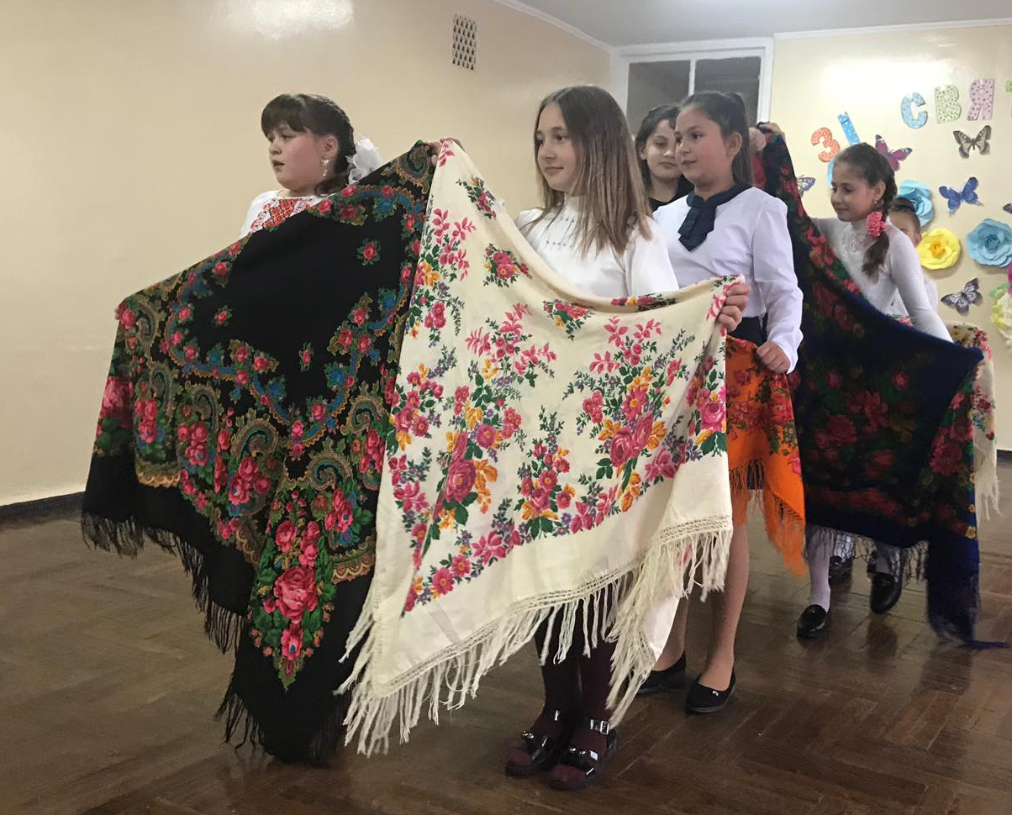
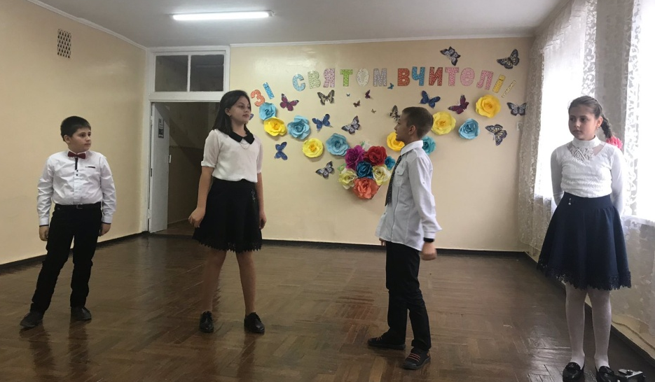
4 жовтня у школі відбувся концерт, присвячений Дню вчителя. Діти старанно готувались, щоб привітати вчителів своїми чудовими номерами.

Slide 12
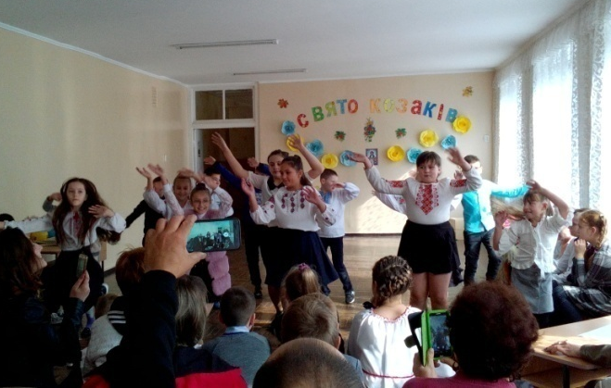
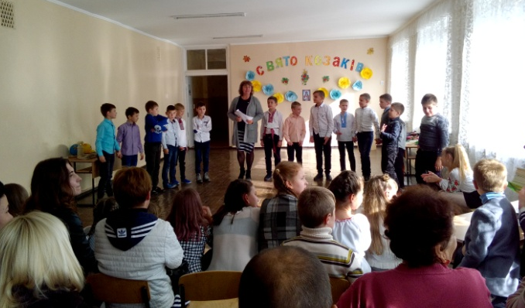
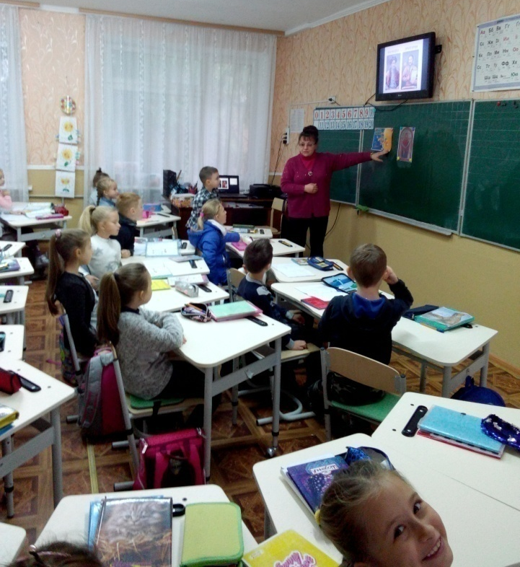
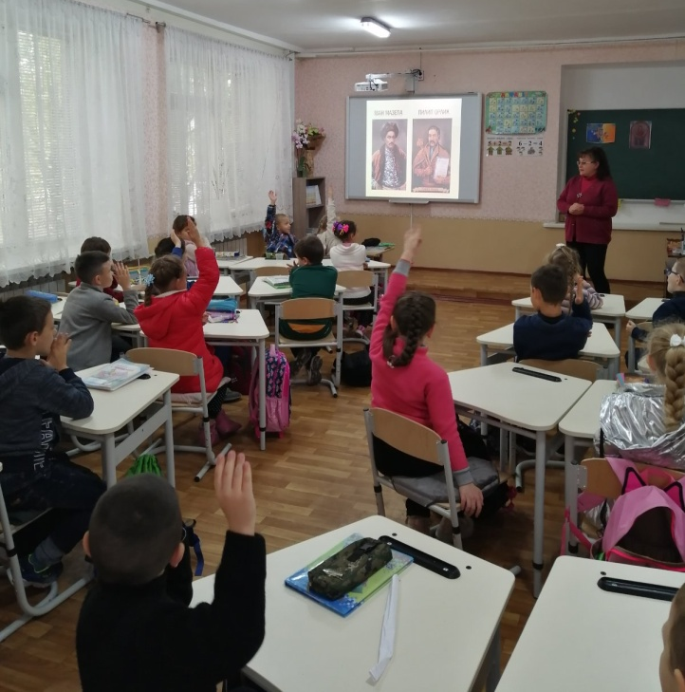
До Дня Захисника України у школі було проведено ряд заходів: класні години, усний журнал на тему: «Славні українські козаки». Дуже цікаво і весело було у 4-Б класі на «Святі козаків», яке відбулося в актовому залі.

Slide 13
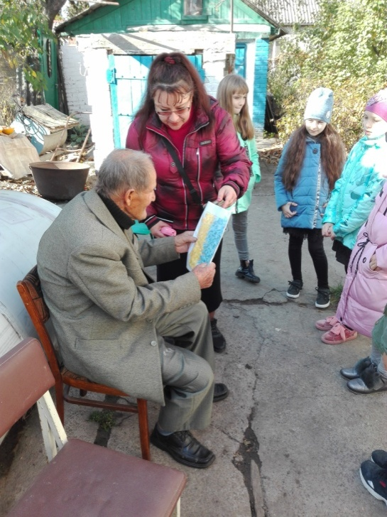
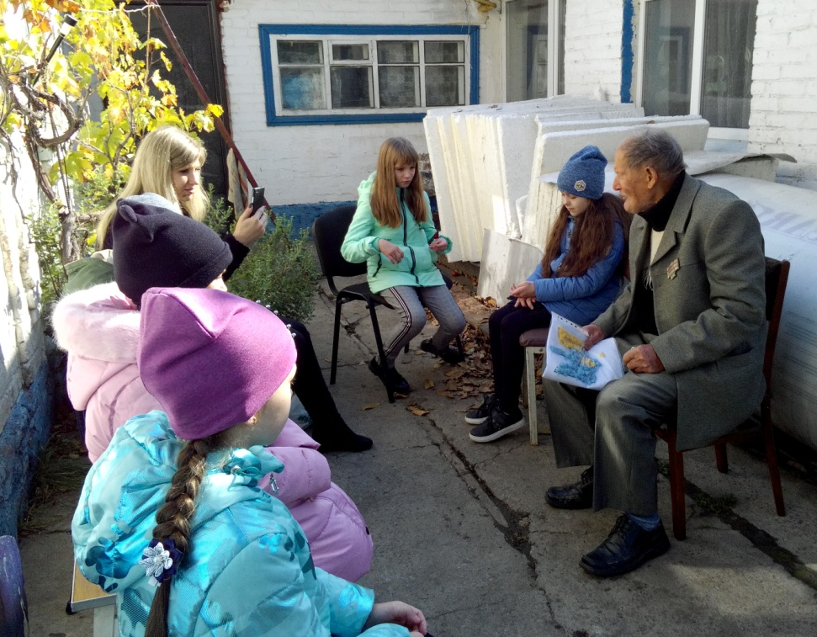
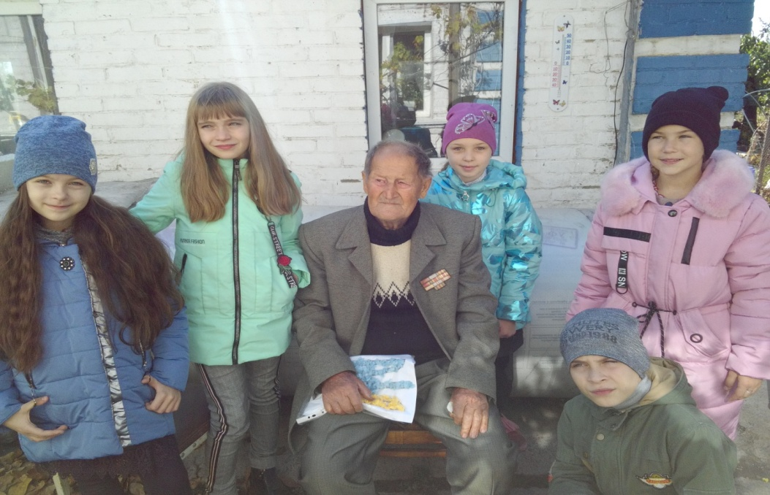
А також учні 4-х класів привітали ветерана Бодашко В.С. з Днем Захисника України. Бажаємо Вам міцного здоров’я та довгих років життя.

Slide 14
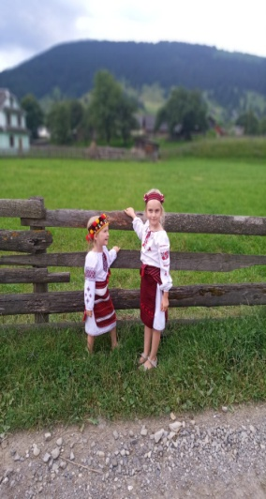
Вітаємо ученицю 2-В класу Савіну Катерину за зайняте І місце у міському фотоконкурсі «Моя Україно!», в номінації позажанрове фото, назва роботи «Краса Карпат».

Slide 15
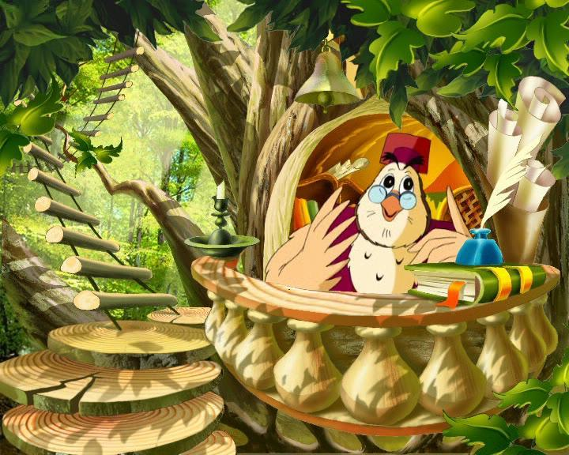
Листопад «Джерело народної мудрості»
”

Slide 16
1. Конкурс віршів (про Батьківщину, рідний край) «Поетичний рушник». 04-08 2. Тиждень знань БЖД на тему: «Про вогонь нам треба знати, з ним не можна жартувати!» 04-08 3. Вікторина «Мова моя барвінкова». 11-15 4. Конкурс інсценізації української народної казки «Казки світ чарівний». 25-29 5. Презентація проекту «Україна – моя Батьківщина» учнями 2-А класу, кл.кер. Горчинська Н.П. 25-29
Проведені заходи у листопаді 2020 р.:

Slide 17
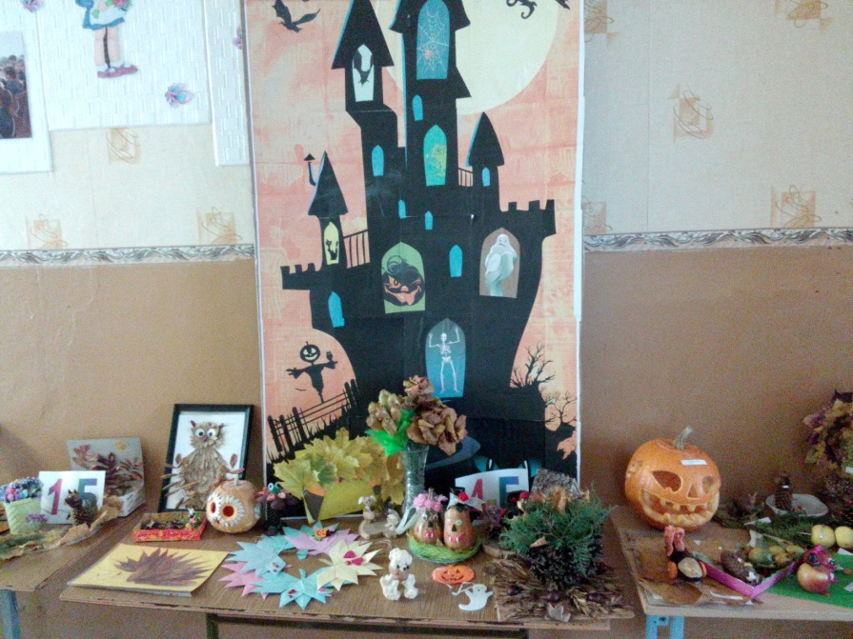
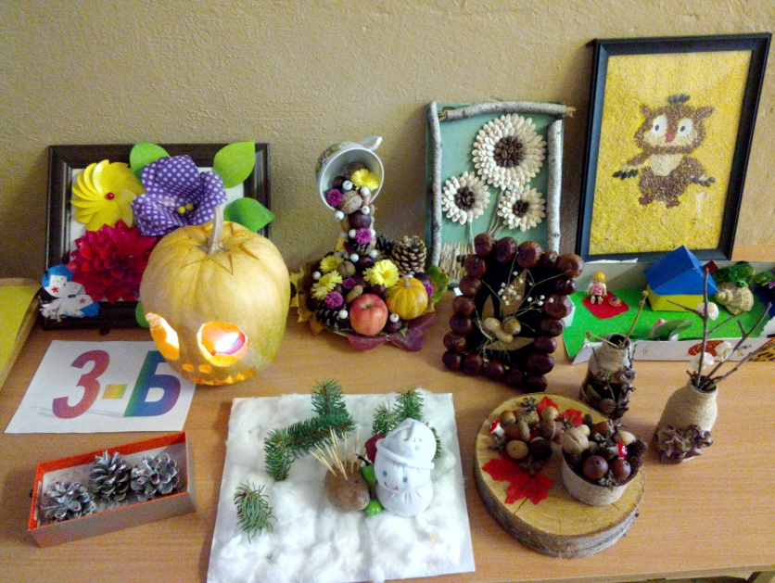
Друга чверть розпочалась з чудової виставки поробок з природних матеріалів під назвою «Дари осені».

Slide 18
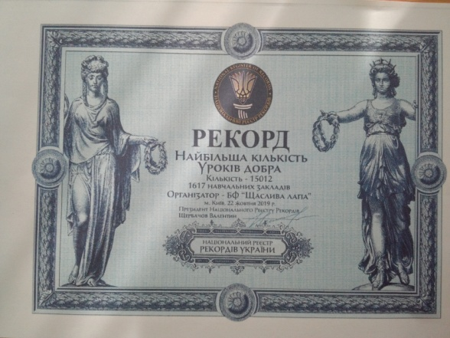
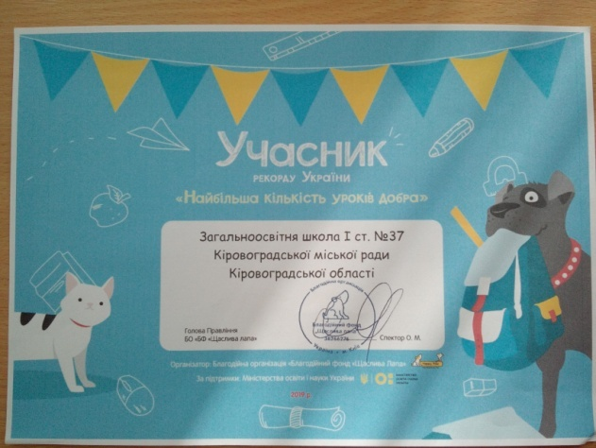
Наша школа прийняла активну участь на встановлення рекорду «Найбільша кількість уроків добра». За що і була нагороджена грамотами.

Slide 19
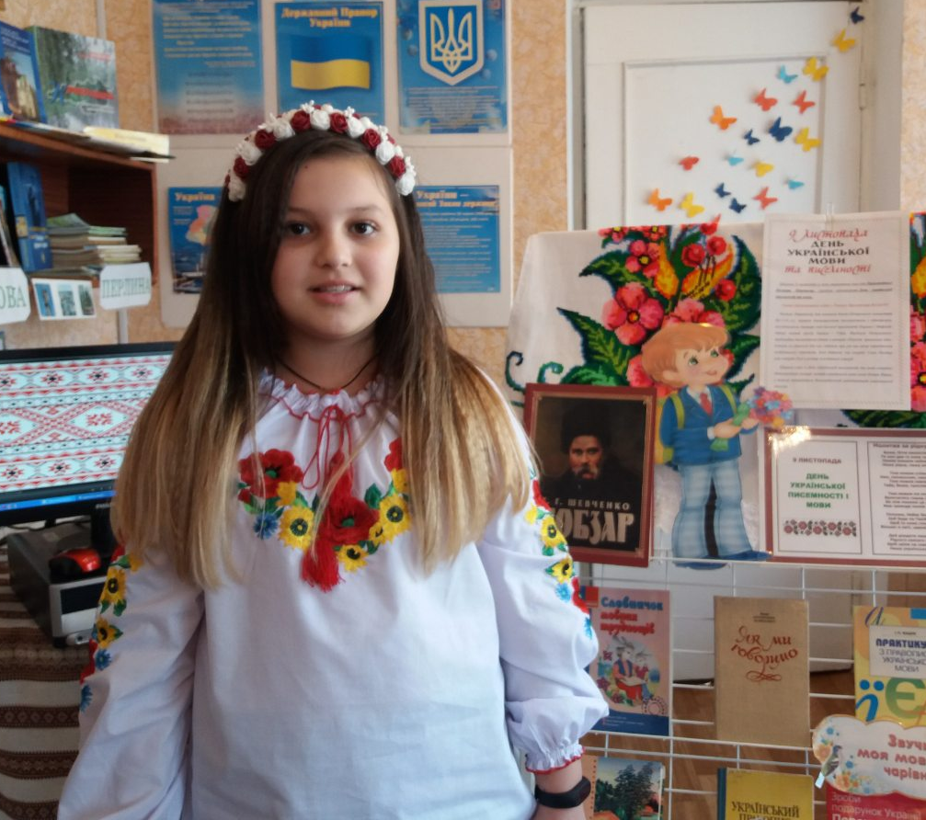
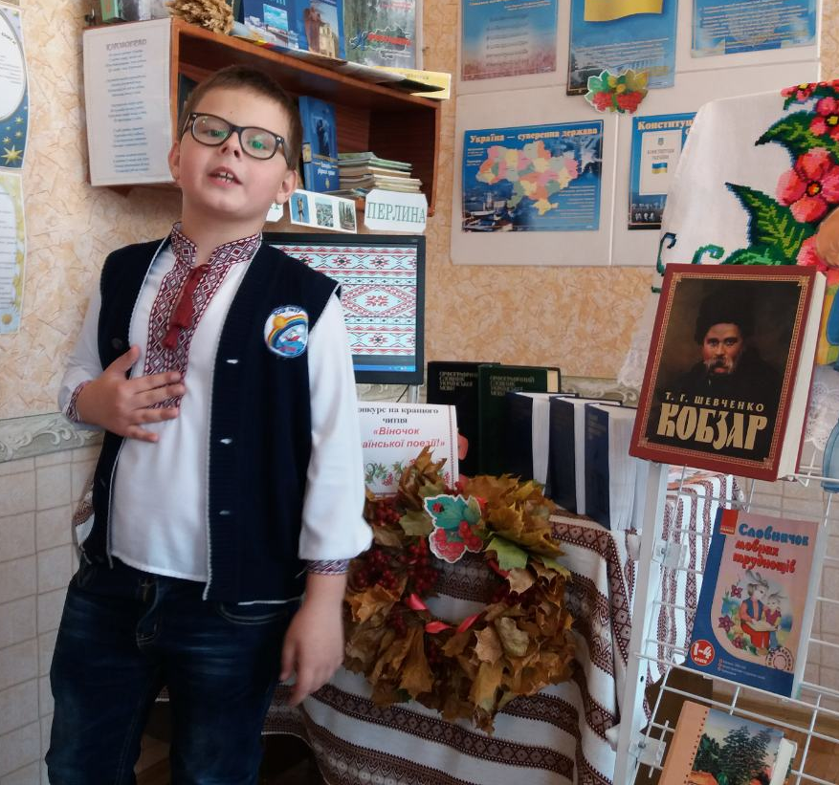
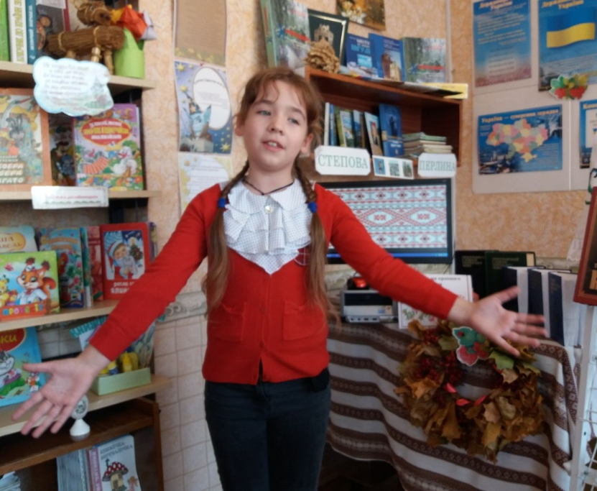
До Дня української мови та писемності в шкільній бібліотеці відбувся конкурс на кращого читця поезій " Віночок української поезії". Краса нашої мови ожила в поетичних рядках декламаторів. Поетичні рядки Тараса Шевченка, Володимира Сосюри, Ліни Костенко, Олександра Олеся, Дмитра Білоуса прозвучали у виконанні наших учнів.

Slide 20
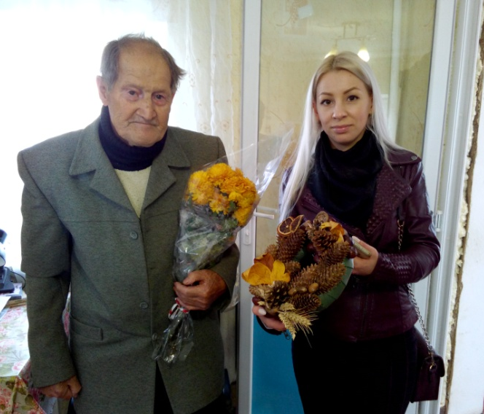
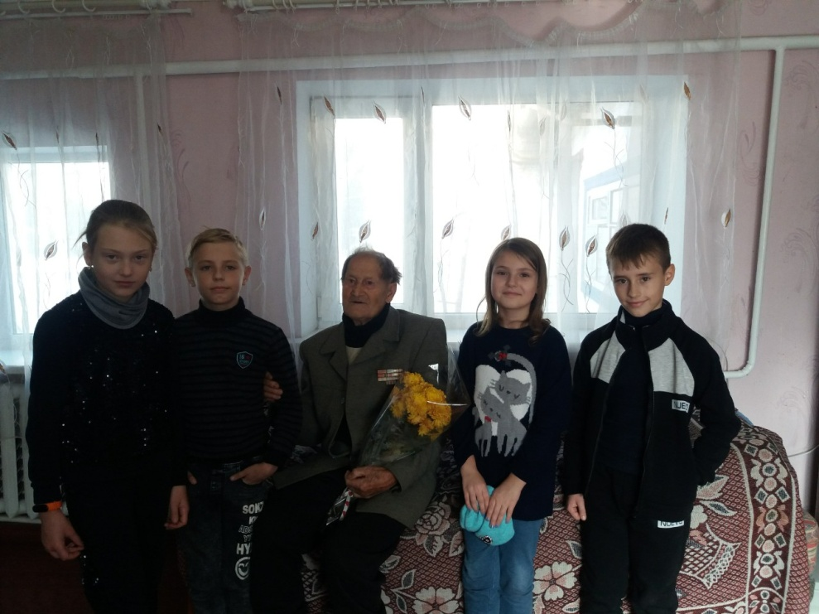
В цьому місяці учні нашої школи не забули й про нашого ветерана Бодашко В.С. та привітали його з Днем народження. 10 листопада йому виконалось 94 роки.

Slide 21
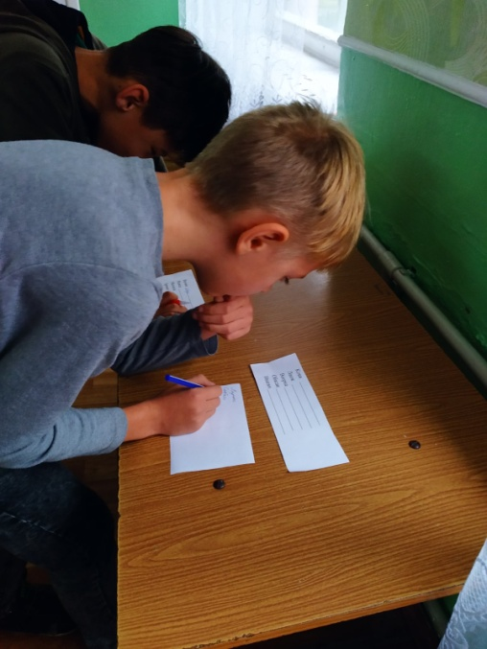
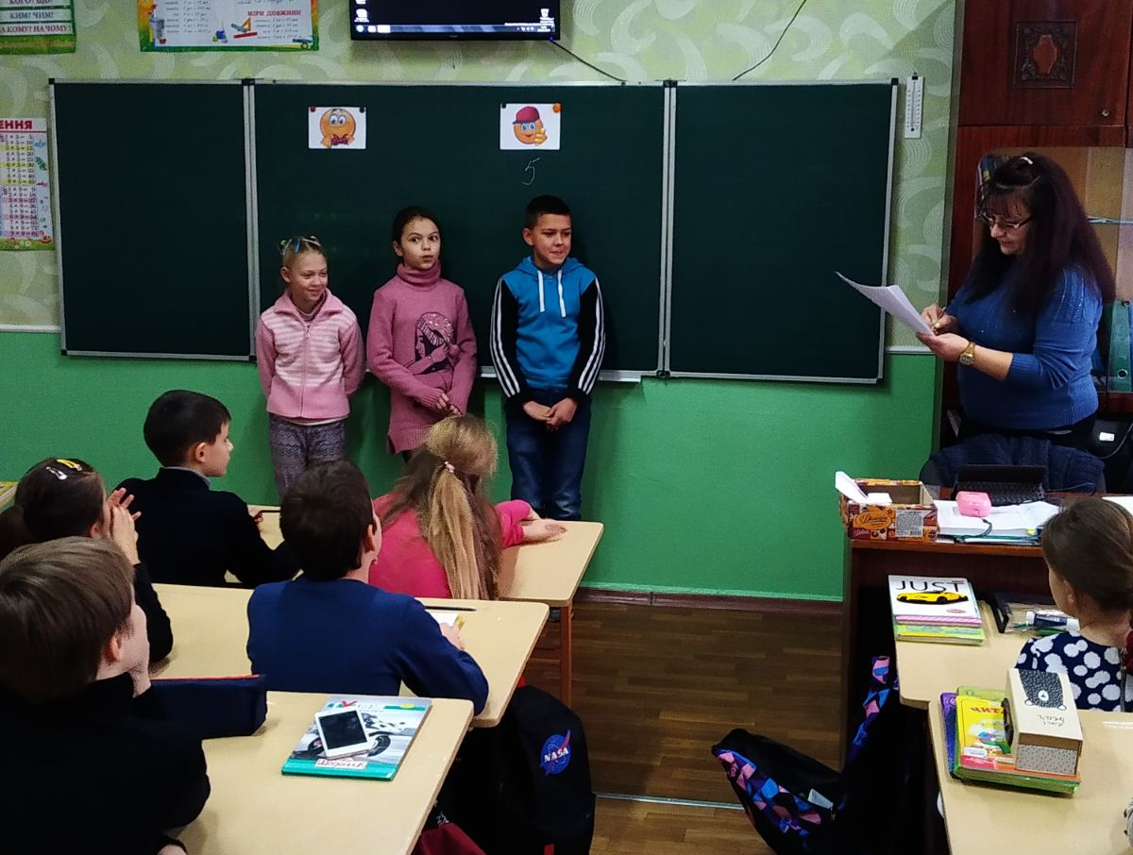
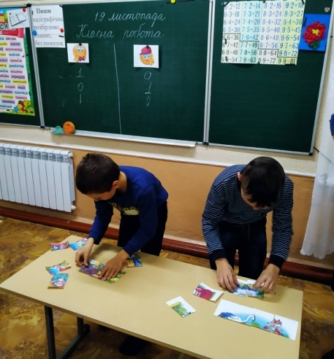
Місячник української мови та писемності продовжив захід «Подорож океаном рідної мови». Учні показали дуже хороші знання на конкурсі «Ерудит», а також проявили кмітливість і в інших завданнях: «задачки-жарти», «підказка-казка».

Slide 22
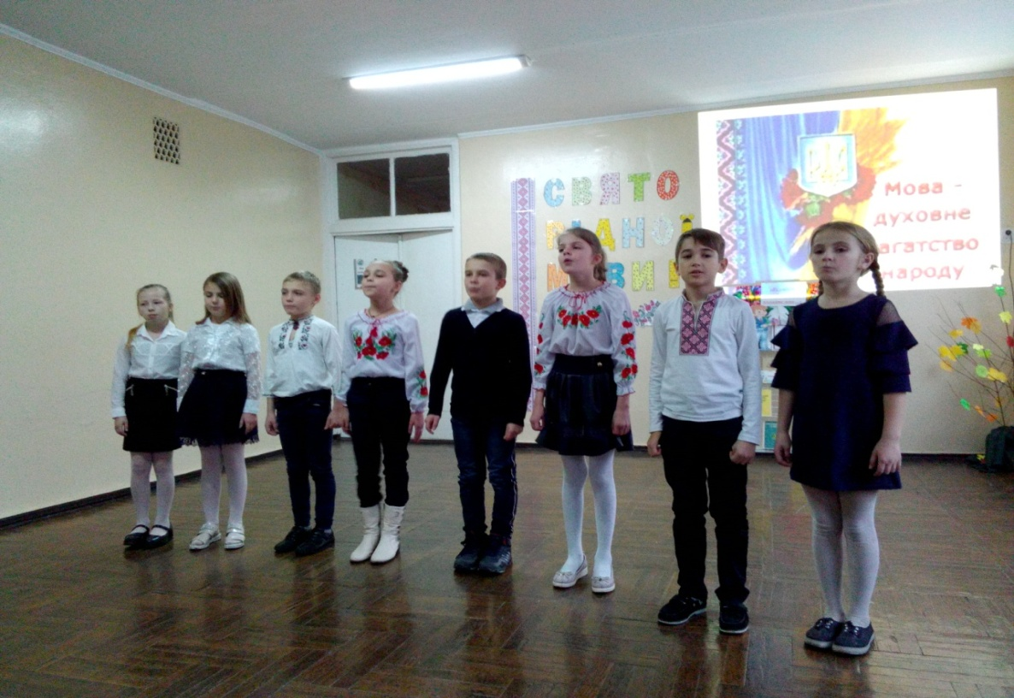
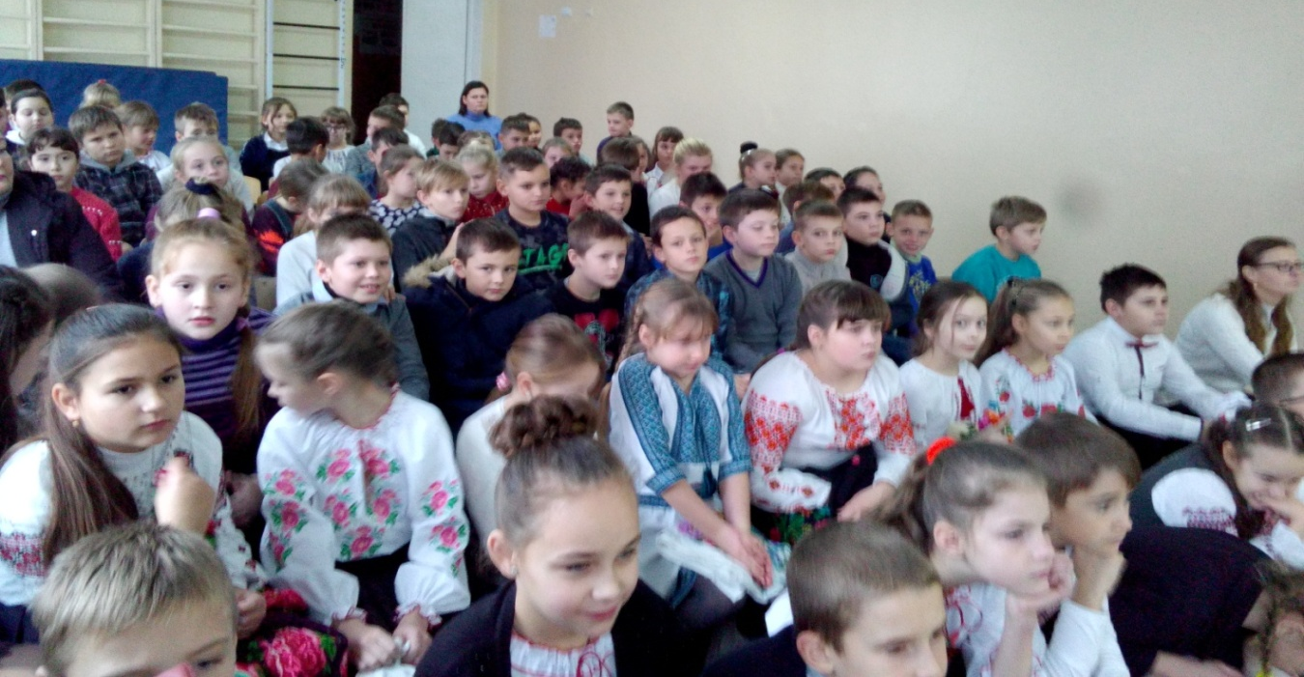
Свято рідної мови традиційно завершило Місячник української мови та писемності. Вірші, пісні, гумор та виставка літератури з історії державної мови - все це прикрасило свято.

Slide 23
Грудень «Царство законів і прав»
”

Slide 24
Проведені заходи у грудні 2020 р.:
1. Конкурсна програма «Права дитини важливо знати» 09-13.12.19
2. Єд.кл.год «Я – громадянин України!» 09-13.12.19
3. Конкурс малюнків «Новорічні дива» 1-2 кл. 16-20.12.19
4. Конкурс новорічних стіннівок 3-4 кл. «Новорічні дива»! 16-20.12.19
5. Презентація проекту «Україна - моя Батьківщина» учнями 4-Б класу, кл.кер. Жиленко Н.А., 16-20.12.19
6. Презентація досліджень загальношкільного проекту «Збережи життя і здоров’я» учнями 3-Б класу (кл. кер. Галущенко В.А.) 16-20.12.19
7. Тиждень Новорічних ранків. 23-27.12.19

Slide 25
Чудові дитячі малюнки прикрасили у школі виставку «Новорічні дива».

Slide 26
А ось такі креативні поробки від учнів нашої школи були представлені на міський виставці «Новорічна композиція».

Slide 27
Закінчився місячник морально-правового виховання, протягом якого були проведені заходи на тему «Права дитини важливо знати!» та відбулася зустріч з інспекторами УПП Кіровоградській області Левандовським Антоном Євгеновичем та Грінченко Вікторією Вікторівною.

Slide 28
СІЧЕНЬ «Містечко майстрів»

Slide 29
Проведені заходи у січні 2020 р.
1. Конкурс малюнків «Професії мого майбутнього» 13-17.01.
2. Єдина класна година «Світ професій: покликання і праця» 14-17.01.
3. Усний журнал «Вибір професії це – важливо»
4. Єдиний урок до Дня соборності України «Україна соборна – моя гордість і слава» 20.01.-24.01.
5. Тиждень БЖД «Здоров'я дітей - здоров'я нації» 20.01-24.01.20р.
6. Виставка дитячих виробів «Ми маленькі майстри» 27.01-31.01.
7. Презентація досліджень «Містечко майстрів» проекту «Україна - моя Батьківщина» учнями 1-А класу (кл.кер. – Зайченко С.В.) 27.01-31.01.

Slide 30
15 січня вихованці ДНЗ № 74 «Золотий півник» привітали зі святом Василя Великого і Маланки вчителів та учнів нашої школи. Дзвінко лунали різдвяні щедрівки, з побажаннями добра і миру на весь наступний рік. Глядачі, у свою чергу, дарували юним артистам щедрі аплодисменти та вручили солодкі подарунки.

Slide 31
В рамках тижня безпеки життєдіяльності у нашій школі пройшла зустріч з інструктором з надання першої домедичної допомоги Квінцерт Іриною Володимирівною, яка провела майстер-клас для учнів. Діти отримали багато корисної інформації, а деякі учні спробували потренуватися рятувати життя на манекені. Дякуємо за цікаву і пізнавальну зустріч!

Slide 32
В нашій школі відбулась виставка малюнків учнів 1-4 класів на тему «Професії мого майбутнього».

Slide 33
Місячник трудового виховання "Містечко майстрів". Виховна година на тему: "Яка професія найкраща?"

Slide 34
Виставка під назвою «Ми – маленькі майстри», завершила місячник трудового виховання.

Slide 35
Лютий «Острів здоров'я»

Slide 36
Проведені заходи у лютому 2020 р.
1. Конкурс малюнків «Здоров’я очима дітей» 04-08.19
2. Усний журнал «Здоров’я – наш скарб»
11-15.19
3. Вікторина «Я здоров’я бережу, сам собі допоможу» 18-22.19
4. Презентація досліджень «Острів здоров'я» проекту «Україна - моя Батьківщина» учнями 1 - В класу, (кл.кер – Кваша О.О.) 18-22.19
5. Презентація досліджень проекту «Збережи життя і здоров'я» учнями 2 - А класу (класний керівник - Денисенко С.О.)
18-22.19

Slide 37
День Святого Валентина (День Закоханих) – щорічне свято, яке припадає на 14 лютого. Це свято сповнене приємних сюрпризів, цікавих подарунків, неочікуваних миттєвостей. У нашій школі в цей день діти привітали один одного та вчителів «валентинками», які кидали в спеціальну скриньку, а потім відповідальні листоноші з 4-х класів поспішили доставити їх по класах.

Slide 38
До Дня вшанування пам’яті Героїв Небесної Сотні в шкільний бібліотеці представлено виставку-інсталяцію «Герої не вмирають». У 2013-2014 роках на Майдані Незалежності залишили своє життя Герої Небесної Сотні. Ця подія сколихнула увесь світ і не залишила байдужою жодної душі. Учні нашої школи виготовили янголів, що символізують Героїв, які віддали своє життя за наше майбутнє.

Slide 39
21 лютого у нашій школі пройшли спортивні змагання серед учнів та батьків 1-х класів під назвою «Тато, мама, я – спортивна сім’я». Море позитивних емоцій отримали від заходу учасники і глядачі.

Slide 40
Ось такі чудові малюнки та фотографії представили учні 2-4 класів на шкільну виставку під назвою «Служба порятунку на варті твоєї безпеки».

Slide 41
З 10 по 27 лютого 2020 р. проходитьV Всеукраїнська благодійна акція «Happy Мяу для Мурчика». Учні нашої школи зібрали та передали корм і крупи в організацію "Щасливий пес".

